Slide 1

A fenntarthatóság másképp
„Introducing sustainability through game based learning and gamification”
Erasmus+ nemzetközi tanártovábbképzés Lisszabon, Portugália, 2025. augusztus
Dr. Kardon Ferenc

Slide 2
Amit nem árt tudni, ezek megtalálhatóak minden tankönyvben:
A fenntarthatóság három pillére a környezeti, a társadalmi és a gazdasági fenntarthatóság. Ezen pillérek egyensúlya és kölcsönhatása szükséges a hosszú távú jólét biztosításához, mivel a környezeti, a társadalmi és a gazdasági célokat egyszerre kell figyelembe venni a fejlődés során.
Környezeti fenntarthatóság:
A természeti erőforrások megóvására, a biodiverzítás védelmére és a környezetszennyezés csökkentésére összpontosít. Ide tartozik a megújuló energiaforrások használata, az energiahatékonyság növelése és a hulladék minimalizálása.
Társadalmi fenntarthatóság:
A közösségek jólétére, az emberi jogok védelmére és a társadalmi egyenlőség előmozdítására helyezi a hangsúlyt. Ez magában foglalja az egészséges és biztonságos munkakörülményeket, a befogadó munkahelyeket és a társadalmi jólétet.
Gazdasági fenntarthatóság:
Olyan gazdasági növekedésre törekszik, amely hosszú távon nyereséges, de nem károsítja a környezetet vagy a társadalmat. Ide tartoznak a fenntartható üzleti gyakorlatok, mint például a zöld beruházások és a fenntartható termelés.

Slide 3
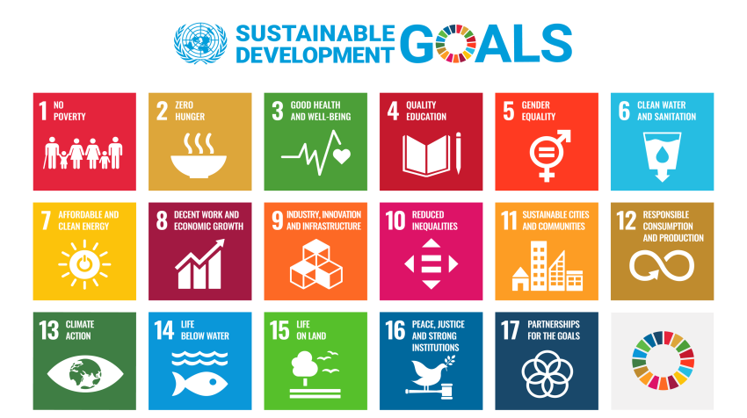
UN Sustainable Development (https://sdgs.un.org/goals)

Slide 4
Megbízható hazai honlap – HUMUSZ Szövetség (https://humusz.hu/sites/default/files/zold_otthon_-_segedanyag_pedagogusoknak.pdf)
Válaszd a helyit, adatbázisok
Melyik műanyag újrahasznosítható
Etikus fogyasztás
Környezetbarát takarítás
Hogyan legyek hulladékmentes
Bőrradír készítés
Környezettudatos jövő óravázlat 5-6. osztály
Feladatlapok
Ökológiai lábnyom számítás (papír alapú)

Slide 5
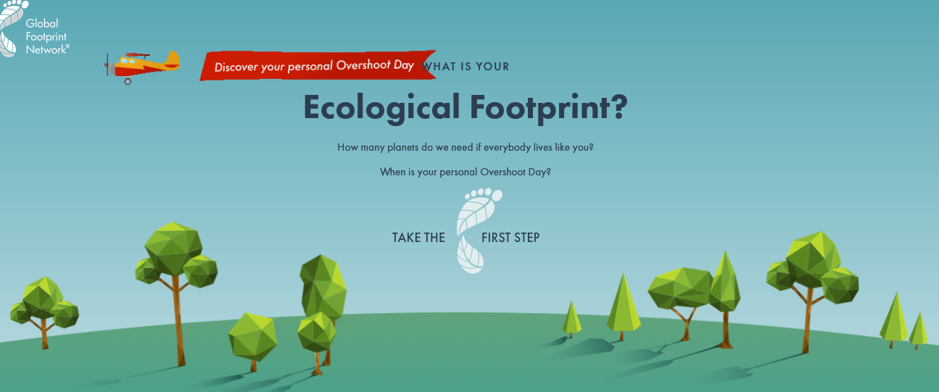
Ecological footprint calculator – nyelvórákon jó gyakorlás (https://www.footprintcalculator.org/home/en)
angol, német, spanyol, francia és olasz nyelven

Slide 6
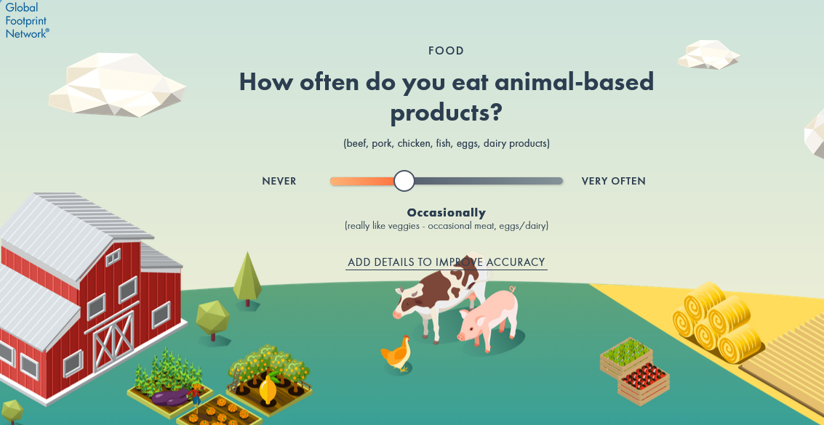
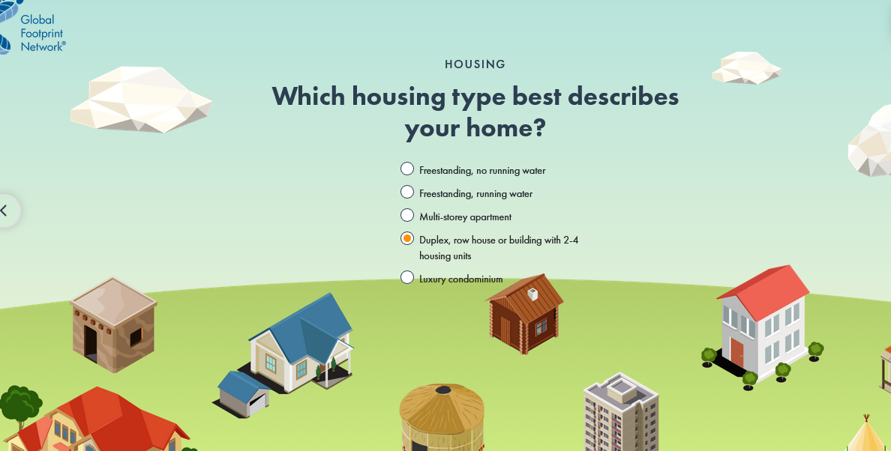
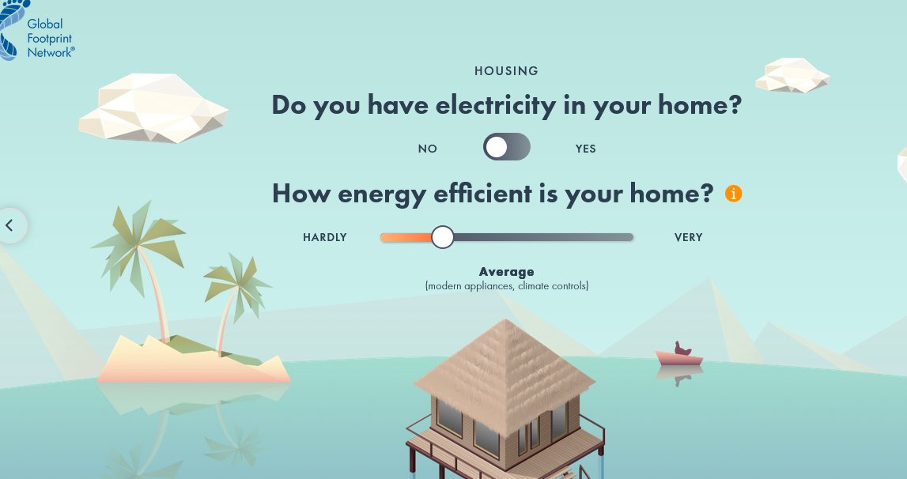
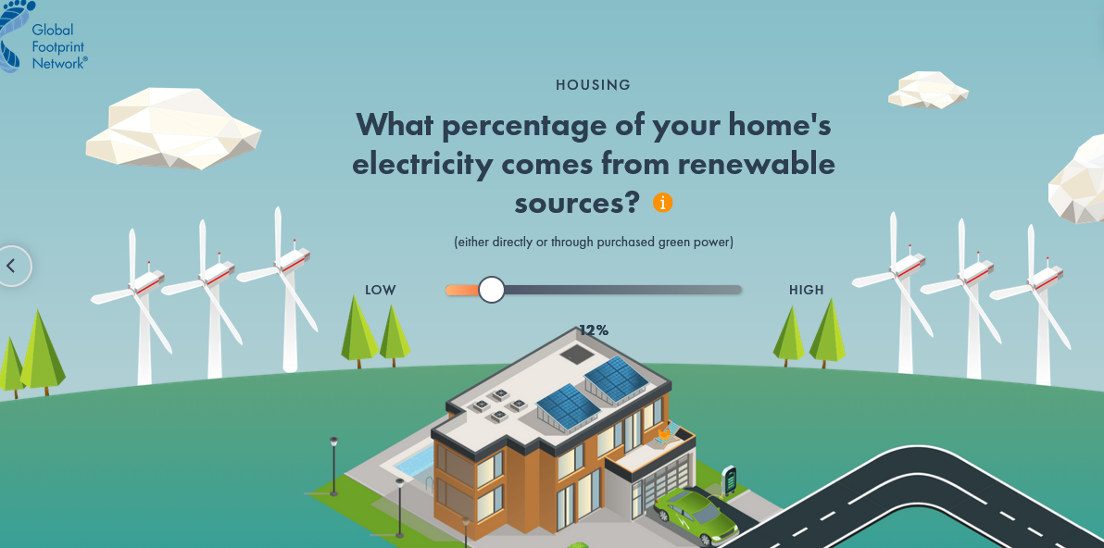
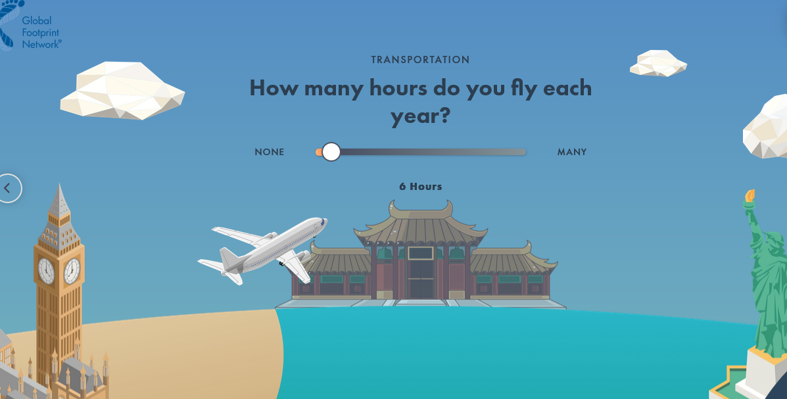
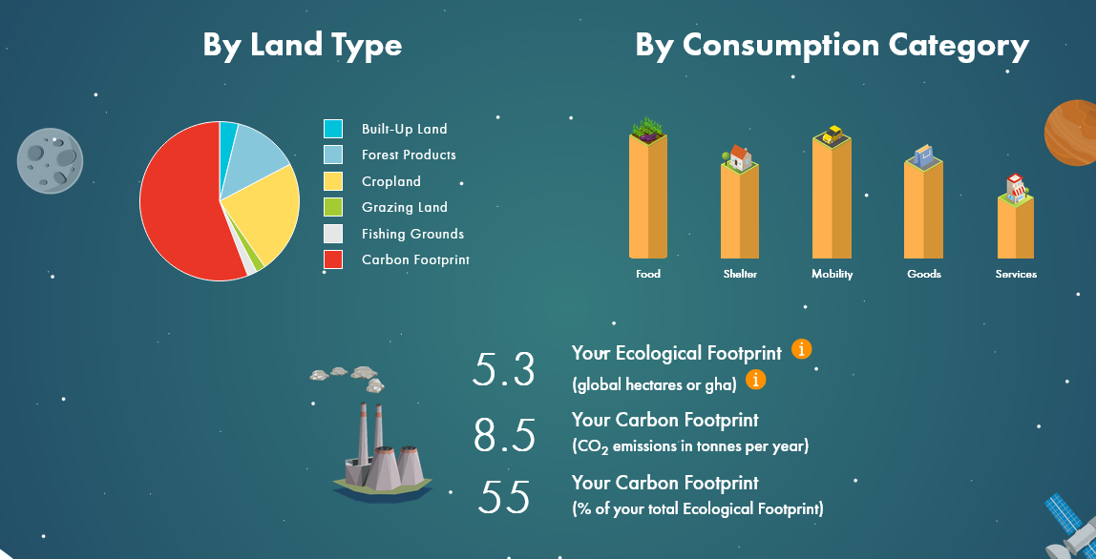

Slide 7
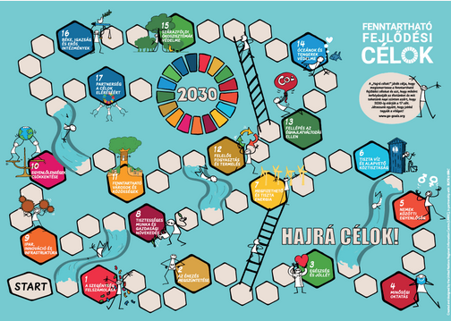
Fenntartható fejlődési célok társasjáték
(https://go-goals.org/hu)
több nyelven kinyomtatható játéklap, kérdéskártyák, dobókocka, bábuk

Slide 10
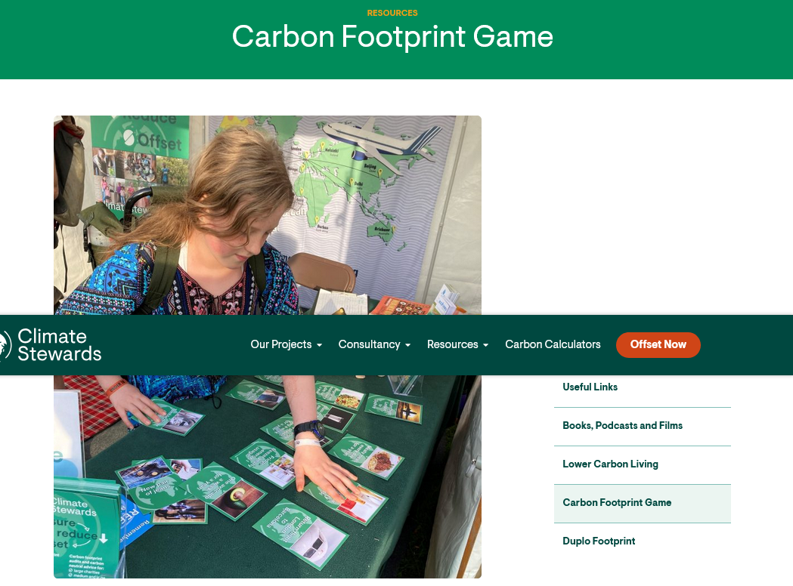
Carbon footprint game – angol nyelvű
(https://climatestewards.org/downloads/CS_Card_Game_Printable_Colour.pdf)

Slide 11



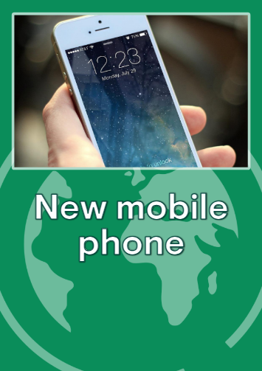
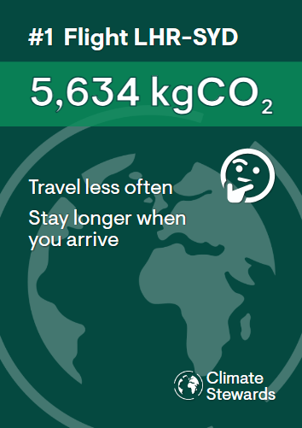
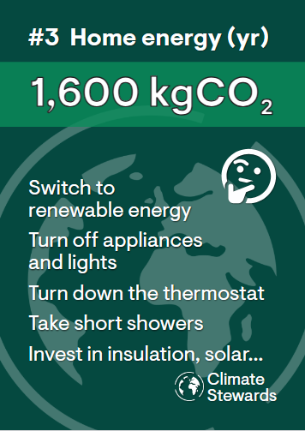
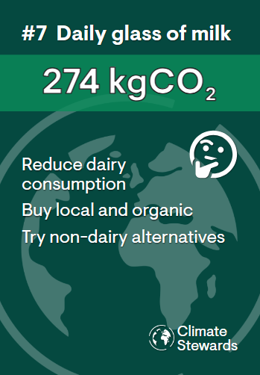
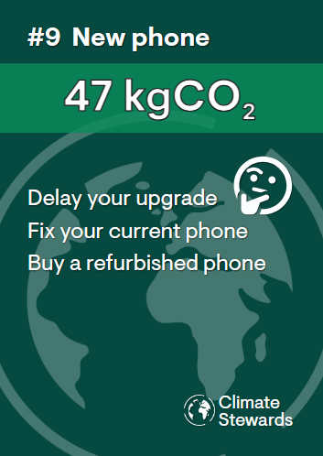

Slide 12
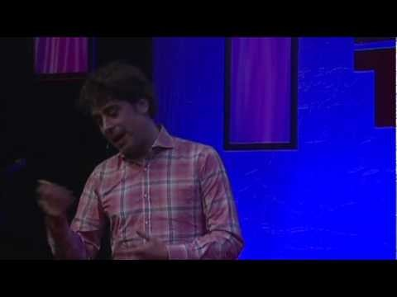
Thomas Thwaites Projects (https://www.thomasthwaites.com)
The toaster project
https://www.youtube.com/watch?v=5ODzO7Lz_pw

Slide 13
Köszönöm a figyelmet!

